Slide 1
Парниковий ефект

Slide 2
Парнико́вий ефе́кт — явище в атмосфері Землі та інших планет, при якому енергія сонячних променів, відбиваючись від поверхні, не може повернутися в космос, оскільки затримується молекулами різних газів, що призводить до підвищення температури поверхні. Без парникового ефекту температура поверхні Землі за оцінками була б приблизно на 33° нижчою, ніж є насправді, і становила б -18 °C. Парниковий ефект суттєвий також на Марсі та, особливо, на Венері.
Парниковий ефект відкрив у 1829 Жозеф Фур'є.

Slide 3
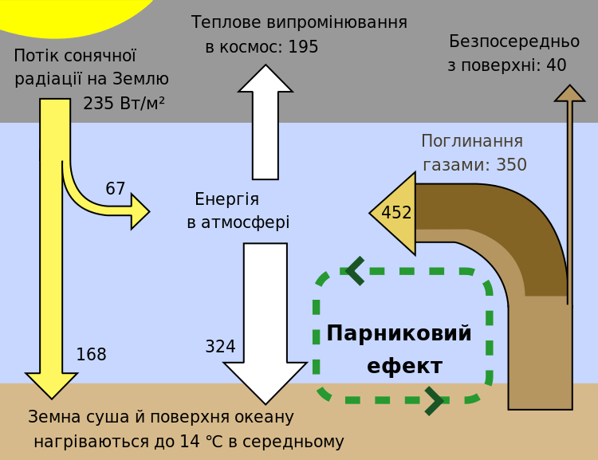

Slide 4
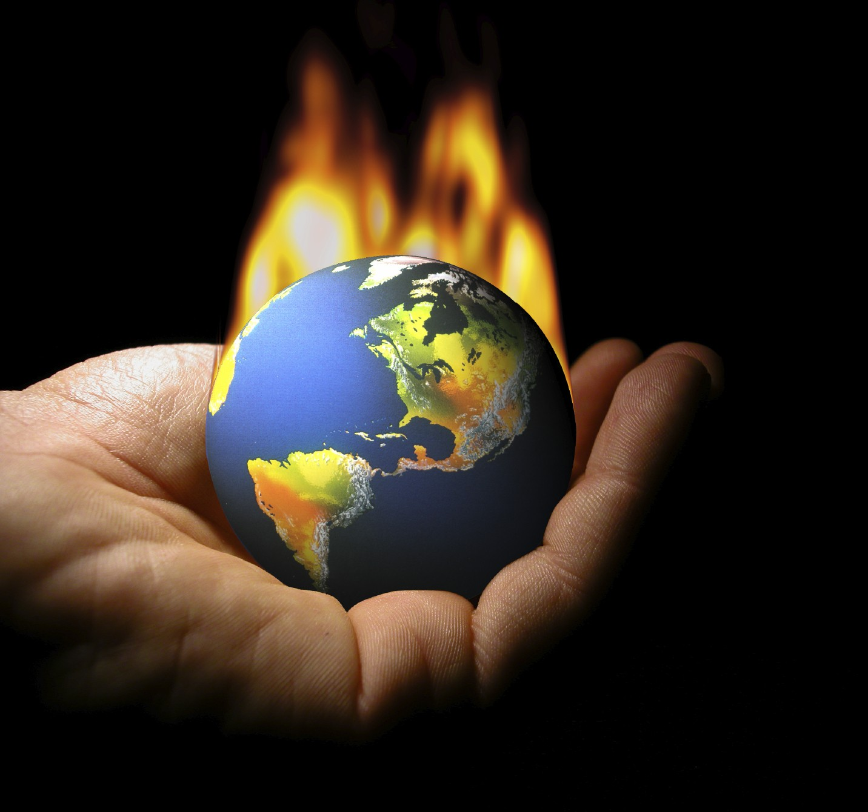

Slide 5
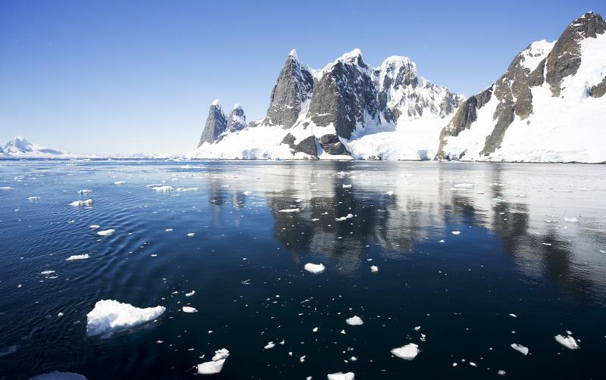

Slide 6
